Slide 1
Konference Kvalita jazykového vzdelávania na univerzitách v Európe VI Bratislava Lenka Zouhar Ludvíková Martina Šindelářová Skupeňová

Slide 2
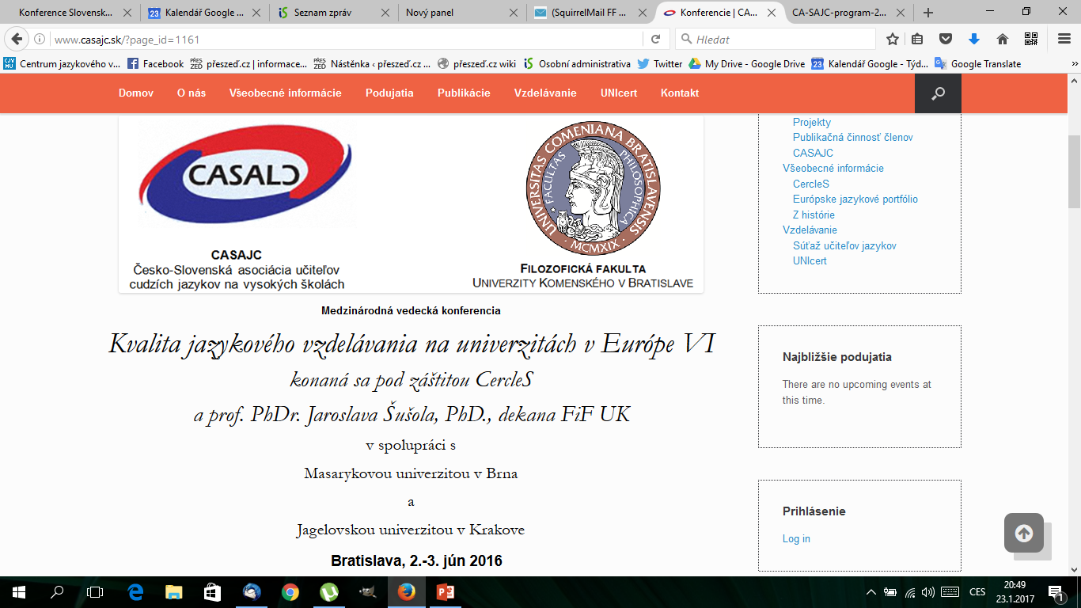
Obsah
Charakter konference
Realita x reklama
Přínos - inspirace

Slide 3
Charakter konference
Sekcia I
Kvalita edukačných programov vysokých škôl
Sekcia II
Kvalita jazykového vzdelávania na vysokých školách
Sekcia III
Profil učiteľa odborného jazyka na vysokej škole
Sekcia IV
Spoločný európsky referenčný rámec pre jazyky/Európske jazykové portfólio na vysokých školách

Slide 4
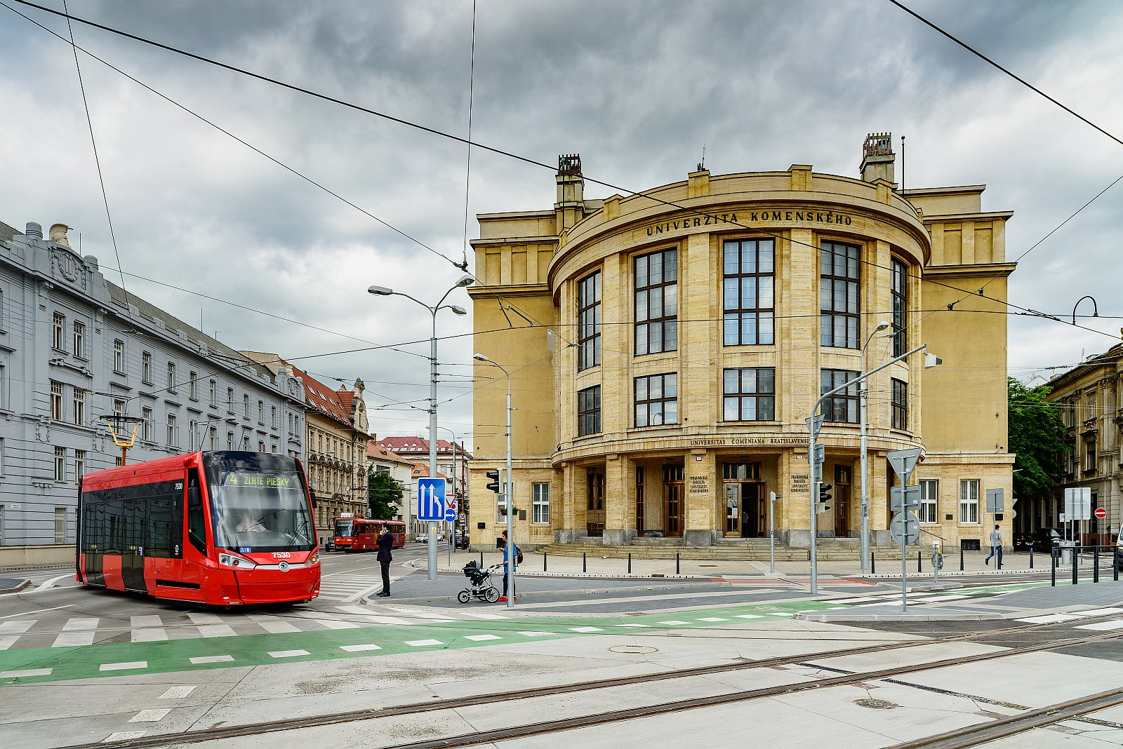
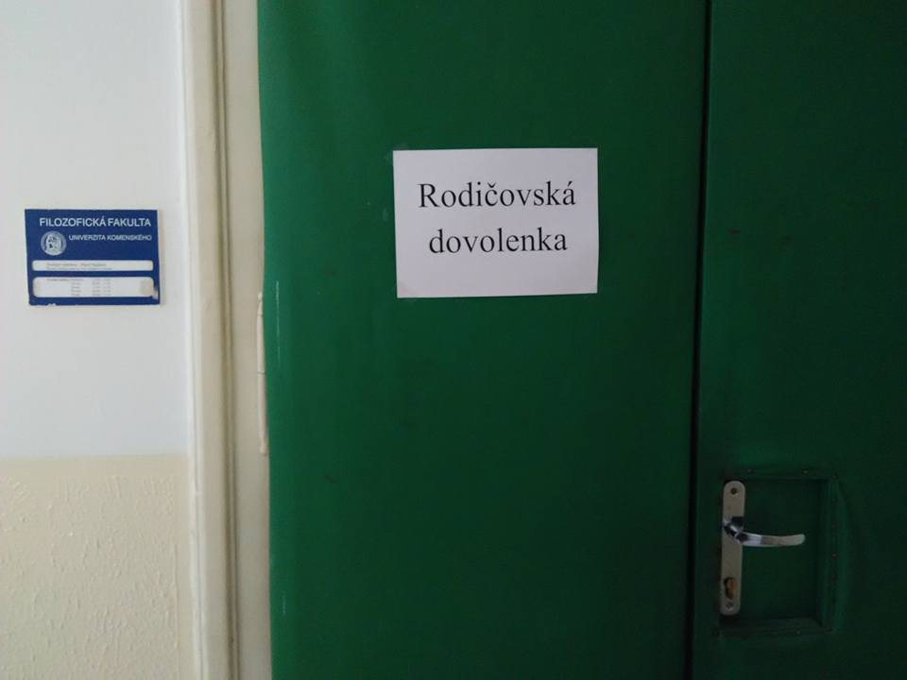
Realita x reklama Administrativa

Slide 5
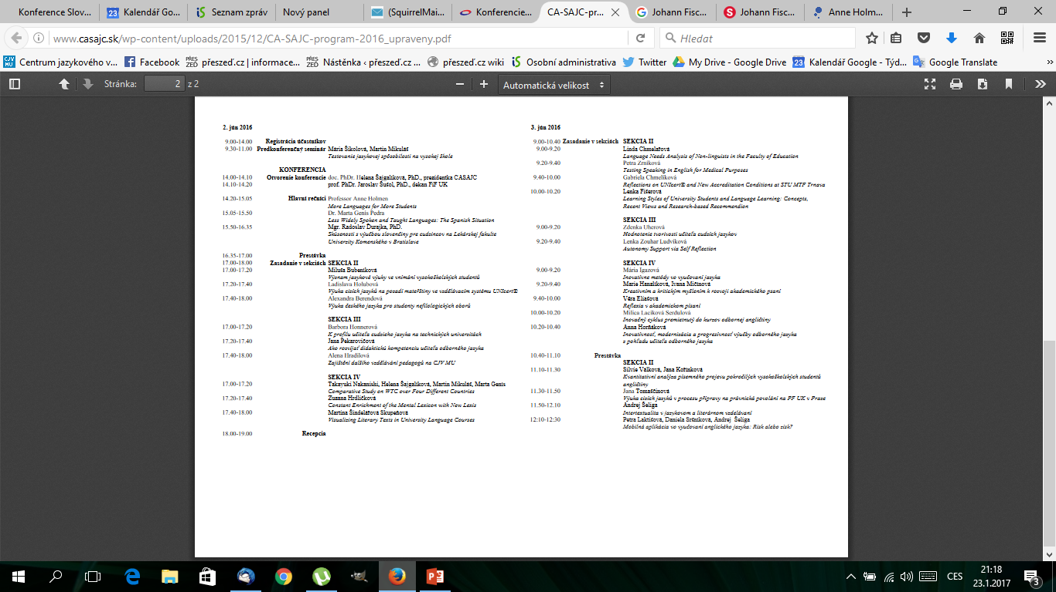
Realita x reklama Organizace
18.00 - 19.00 Recepcia

Slide 6
Reklama x realita Sekce
Sekcia IV
Spoločný európsky referenčný rámec pre jazyky/Európske jazykové portfólio na vysokýchškolách
Štandardizácia jazykových programov na vysokých školách
Tvorba jazykových programov
Inovatívne prístupy k výučbe a osvojovaniu si jazyka
Hodnotenie a sebahodnotenie, testovanie

Slide 7
Realita x reklama
9.20 - 9.40
Lenka Zouhar Ludvíková
Autonomy Support via Self Reflection
9.00 - 9.20
Mária Igazová
Inovatívne metódy vo vyučovaní jazyka
9.20 - 9.40
Marie Hanzlíková, Ivana Mičínová
Kreativním a kritickým myšlením k rozvoji akademického psaní
9.40 - 10.00
Věra Eliašová
Reflexia v akademickom písaní
10.00 - 10.20
Milica Lacíková Serdulová
Inovačný cyklus premietnutý do kurzov odbornej angličtiny

Slide 8
Realita x reklama Obsah
Eště nejsme jako v Koreji, tam studenti vedia priamo do internetu aj písať.
Studenti se musí to všechno naučit nazpaměť.

Slide 9
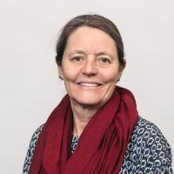
Přínos inspirace
Anne Holmen (University of Copenhagen):
More Languages for More Students

Slide 10
Aktivita pro vás:
Anne Holmen, director of …….. C_ _ _ _ _ _ _ _ _ _ _ _ _ _ _ _ _ _ _ _ _ _ _ _ _ _ _ _ _ _ _ _ _ _ _ _ _ _ _ _ _ _ _ _ _ _ _ _ _ _

Slide 11
Aktivita pro vás:
Anne Holmen, director of …….. CENTRE FOR INTERNATIONALIZATION AND PARALLEL LANGUAGE USE

Slide 12
The Language Strategy – More languages for more students
Secondary school leaving exam at _____ level. X „I find it VERY difficult to read many of the academic texts in English in the ___________________ programme. There is a lot that I don´t understand and simply miss.“

Slide 13
The Language Strategy – More languages for more students
Secondary school leaving exam at C1 level. X „I find it VERY difficult to read many of the academic texts in English in the Social Studies programme. There is a lot that I don´t understand and simply miss.“

Slide 14
Přínos inspirace
Věra Eliášová: Reflexia v akademickom písaní
Potřeba rozvoje psaní +
Potřeba reflexe vlastního učení
=
Propojení
=
Psaní jako reflexivní proces

Slide 15
Aktivita pro vás:
Značky, které vás obklopují

Slide 16
Aktivita pro vás:
Slogany značek, které vás obklopují
Váš slogan

Slide 17
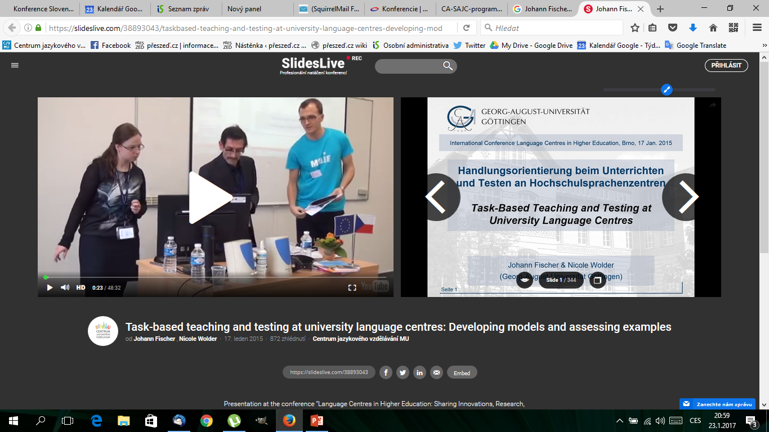
Přínos inspirace
Johann Fischer a Nicole Wolder:
Task-based Testing: What is the Cutting Edge?

Slide 18
Děkujeme za pozornost!

